Slide 1
B-正义切割

Slide 2
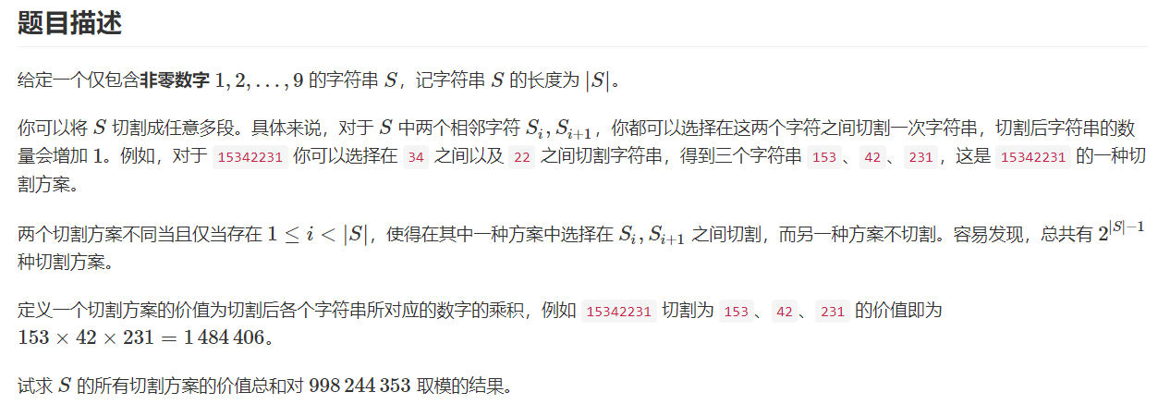

Slide 3
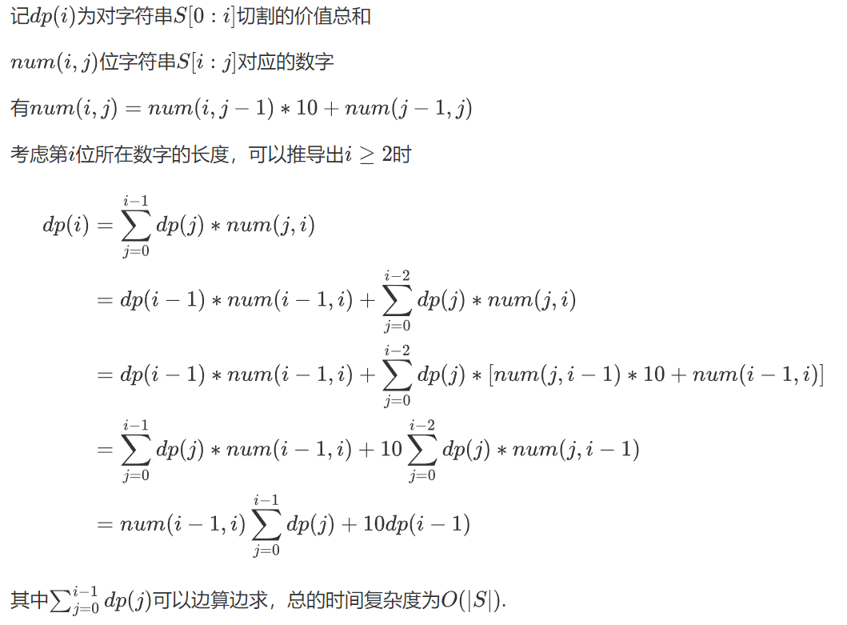

Slide 4
